Slide 1
Организационный момент
Прозвелел дружок звонок.
Начинается урок.
Всё на месте, всё в порядке: книжки, ручки и тетрадки.
Слушайте внимательно, работайте старательно.

Slide 2
Актуализация знаний.
Спал цветок и вдруг проснулся –
Больше спать не захотел.
Шевельнулся, встрепенулся,
Взвился вверх и улетел.
Что это может быть?

Slide 3
Составление кластера
«Летающий цветок»

Slide 4
Что знаем о бабочке?
Удивляют восхищают
Опыляют растения
Нужно охранять
«Летающие цветы»
Питаются нектаром
Питаются росой
цветов

Slide 5
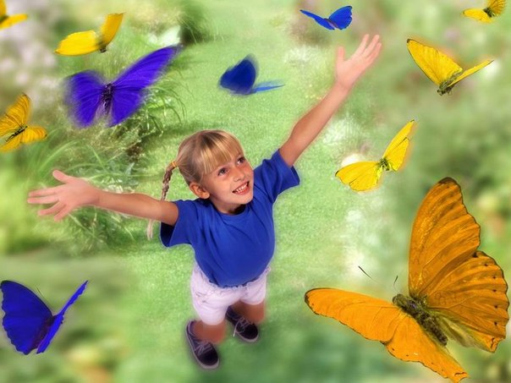
Из истории
Славяне издревле верили: чистые души прилетают к нам дневными бабочками. Возвещают радость, приносят счастье...
За то мы их, красивых и летающих, и любим. Бабочки олицетворяют наши сокровенные мечты. Кому же не хочется быть красивым, свободным, окрыленным счастьем!
Они напоминают нам: жизнь быстротечна - зачем же тратить ее на уныние? Принимайте каждый день как подарок, радуйтесь и дарите радость другим..

Slide 6
Давай пройдемся медленно по лугу И «здравствуй!» скажем каждому цветку. Я должен над цветами наклониться Не для того, чтобы рвать или срезать, А чтоб увидеть добрые их лица И доброе лицо им показать.

Slide 7
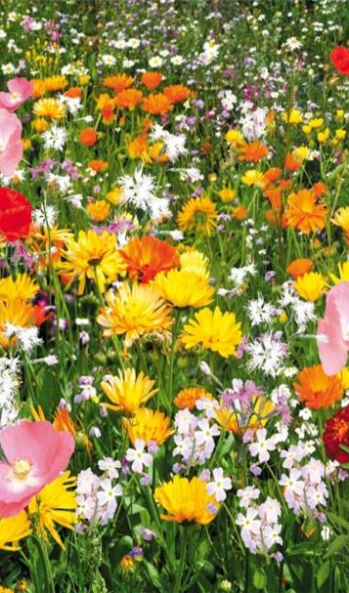
Растения щедро рассыпаны на земле,
Подобно звездам на небе,
Но звезды далеко,
А растения у ног моих.
Жан–Жак Руссо

Slide 8
метаморфоз
яйцо
гусеница
куколка
бабочка

Slide 9
Тизания агриппина (Thysania agrippina) - самая большая в мире бабочка по размаху крыльев, который достигает до 30,5 см, что крупнее чем у целого ряда птиц. Данная бабочка, вырастающая до поистине впечатляющих размеров, относится к семейству ночных бабочек Совок и населяет девственные влажные леса Южной Америки.

Slide 10
голубянка

Slide 11
Павлиний глаз

Slide 12
лимонница

Slide 13
пестрянка

Slide 14
зорька

Slide 15
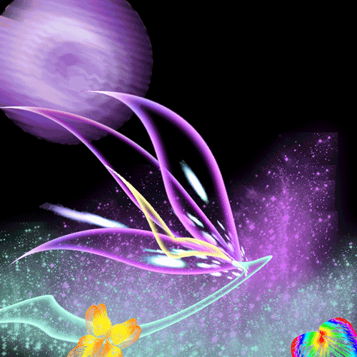
Физкультминутка
Утром бабочка проснулась,
Потянулась, улыбнулась.
Раз – росой она умылась,
Два – изящно покружилась,
Три – нагнулась и присела,
На четыре - полетела.

Slide 16
На лужайке бабочки На цветочки сели И цветочную пыльцу Аппетитно ели Аппетитно уплетали Аж за обе щеки Да росою запивали С лепестков осоки Отраженьем любовались В капельке росинке Ах, красивые какие Будто на картинке Крылышки свои расправив, Полетели дальше На клубничную поляну Пить нектар там слаще

Slide 17
Как вести себя на лугу?
Не рвите охапками цветы
Не ловите бабочек,
Не разоряйте гнёзда шмелей
Не сори и не жги сухую траву
ужей и ёжиков
стрекоз,

Slide 18
Рефлексия ( Составление синквейна)
Вопросы | Ответы
С чем мы сравниваем бабочку? Какая она? Какую пользу приносит, что делает? Как нужно относиться к бабочкам и всему живому? -Как ещё можно назвать? | Летающий цветок. Красивая, удивительная Летает , опыляет, радует! Береги и охраняй бабочек! Бабочка, мотылёк.

Slide 19
Итог
Чем занимались?
Составляли кластеры
Работали в паре
Сочиняли сказку
Работали с тетрадью и учебником
Составляли синквейн
Что нового узнали?
Бабочки и насекомые не могут жить друг без друга
Как вести себя на лугу
Что такое метаморфоз
Какие бывают бабочки и цветы на лугу

